Slide 1
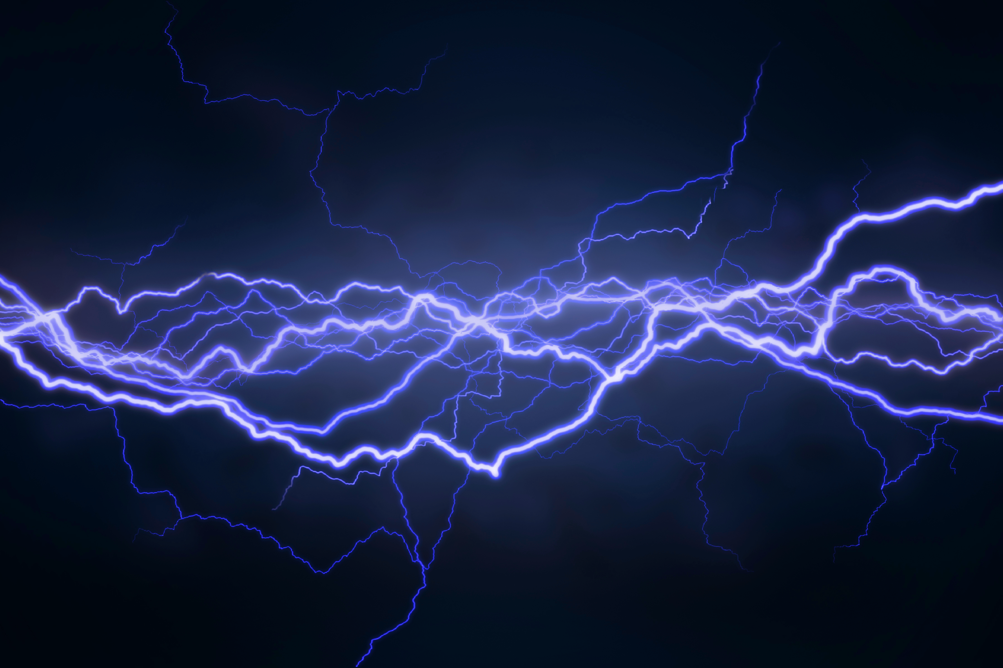
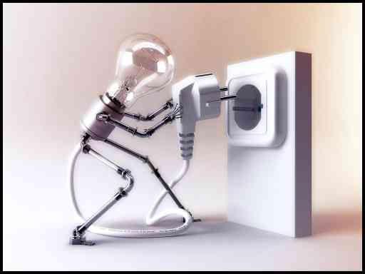
Электричество в нашей жизни

Slide 2
Когда наэлектризованную палочку подносят к струе, то в ней наводятся заряды, которые взаимодействуют с зарядами палочки. В результате струя отклоняется в сторону палочки.

Slide 3
А на каплях воды наводятся одноимённые заряды, поэтому они отталкиваются.

Slide 4
Электростатический театр

Slide 5
Театр с бумажными актерами

Slide 6
Шарик, притягивающийся к стене

Slide 7
Раскрывающийся бутон

Slide 8
Раскрывающийся бутон

Slide 9
Общающиеся султаны

Slide 10
“Оживление” паука

Slide 11
Прыгающая ватка

Slide 12
Оживший пепел

Slide 15
Подпрыгивающий пепел

Slide 16
Электрическая колокольня

Slide 17
Электрическая колокольня

